Slide 1

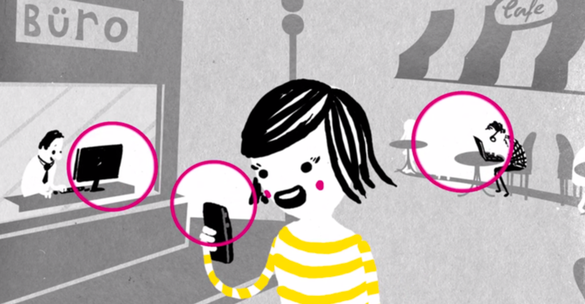
Was ist Freifunk?
Freie Netze in der Region Westpfalz

Slide 2
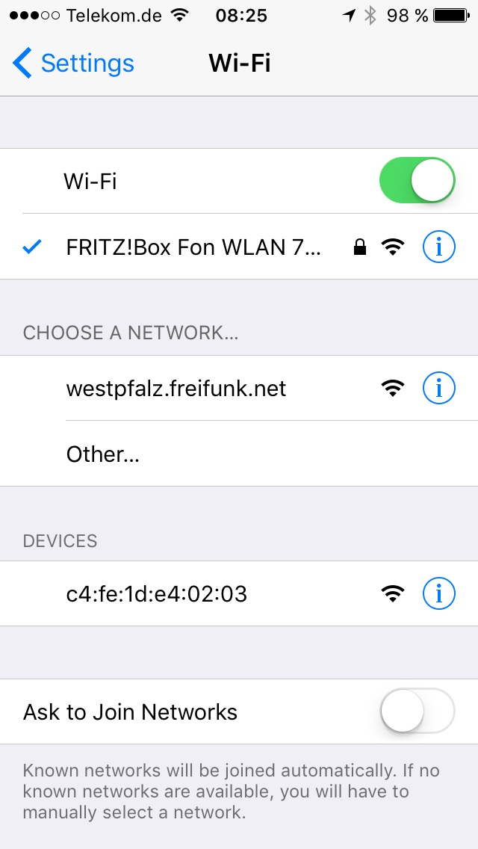
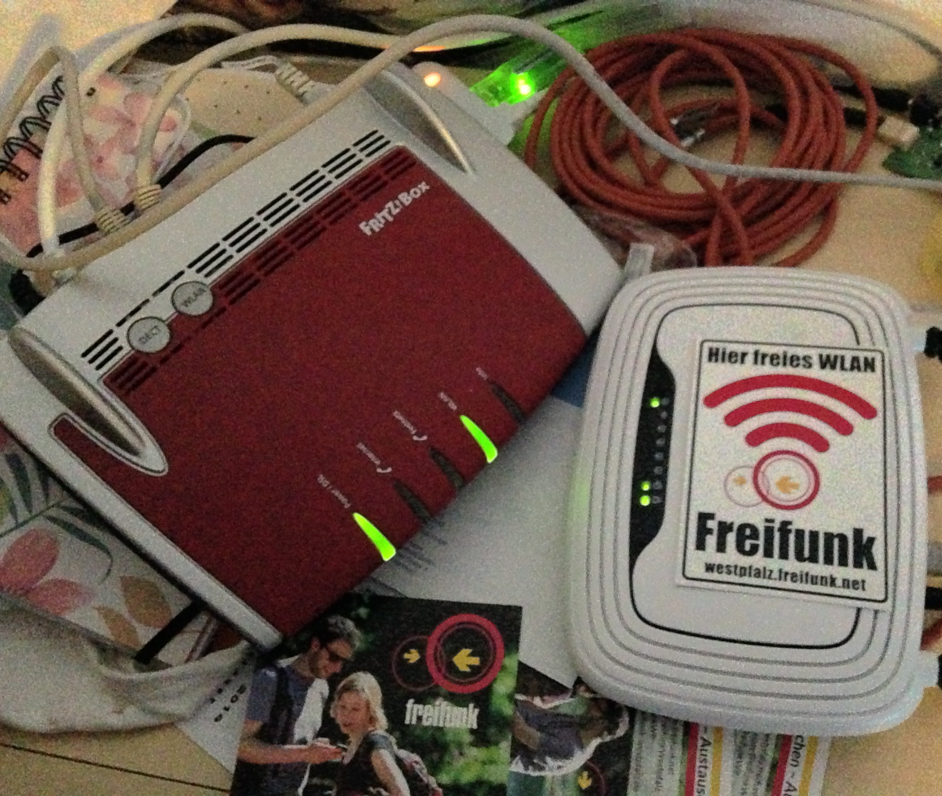
Typisches Setup

Slide 3
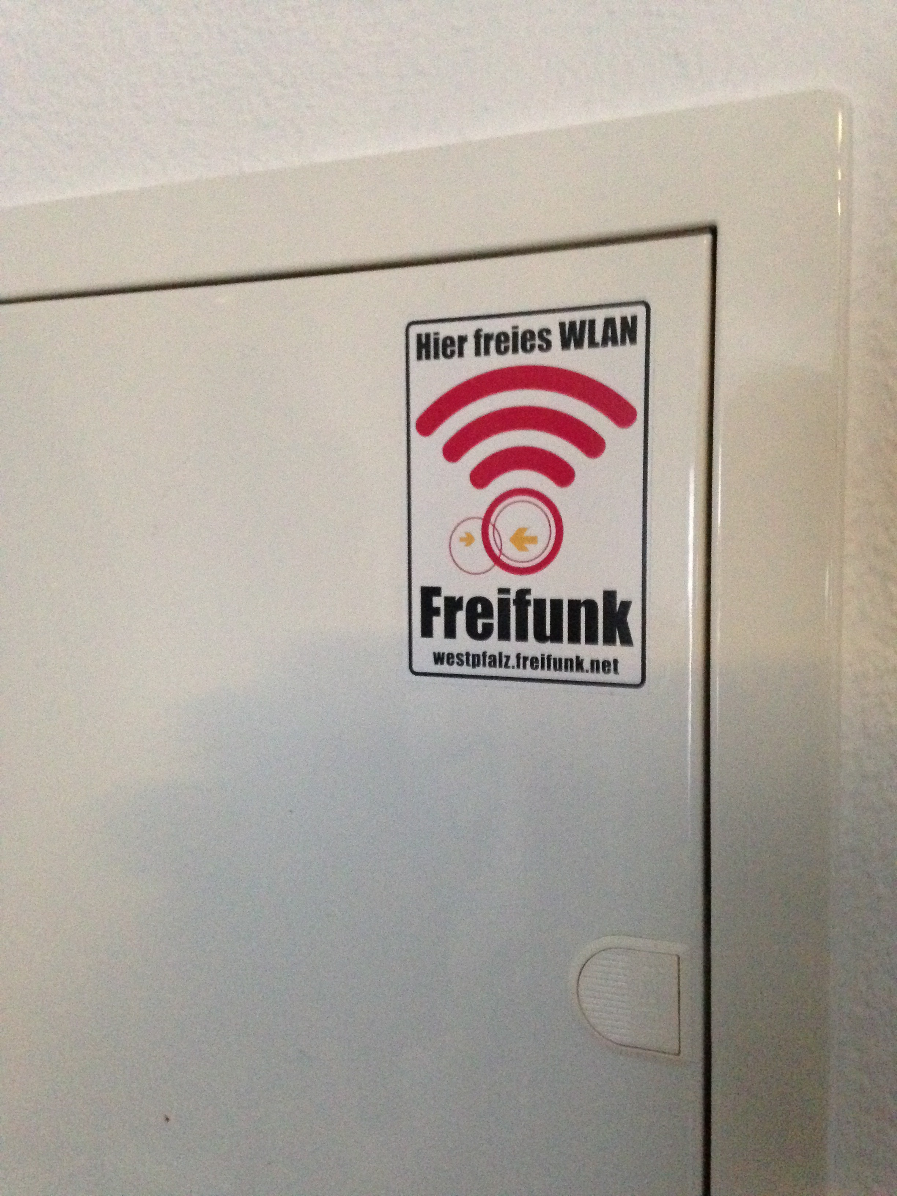
Freifunk: Ein eigenes Netz
öffentlich (jeder/jedem zugänglich)
nicht kommerziell (d.h. keiner Geschäftsstrategie unterworfen)
im Besitz einer Gemeinschaft (nicht im Besitz einzelner)
unzensiert

Slide 4

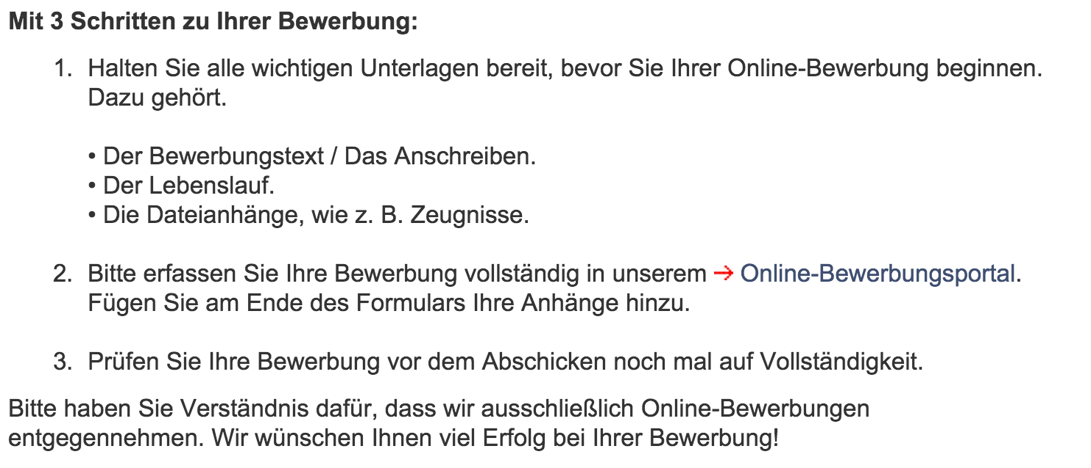
Warum?
Digitale Kluft: Nicht jeder kann sich einen Internetzugang leisten, Beispiel Bewerbung:

Slide 5
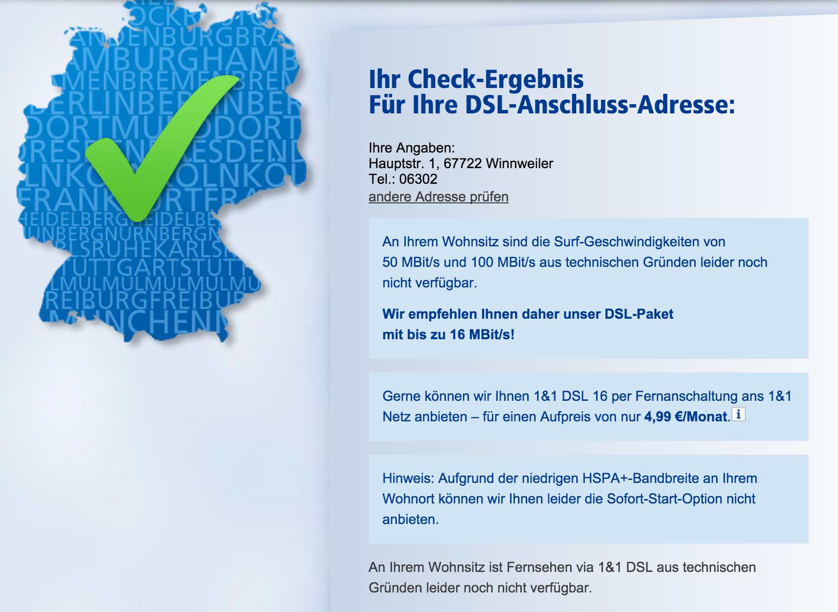
In dünn besiedelten und strukturschwachen Gebieten (“areas of market failure”) werden keine (bezahlbaren) Breitbandanschlüsse angeboten

Slide 6
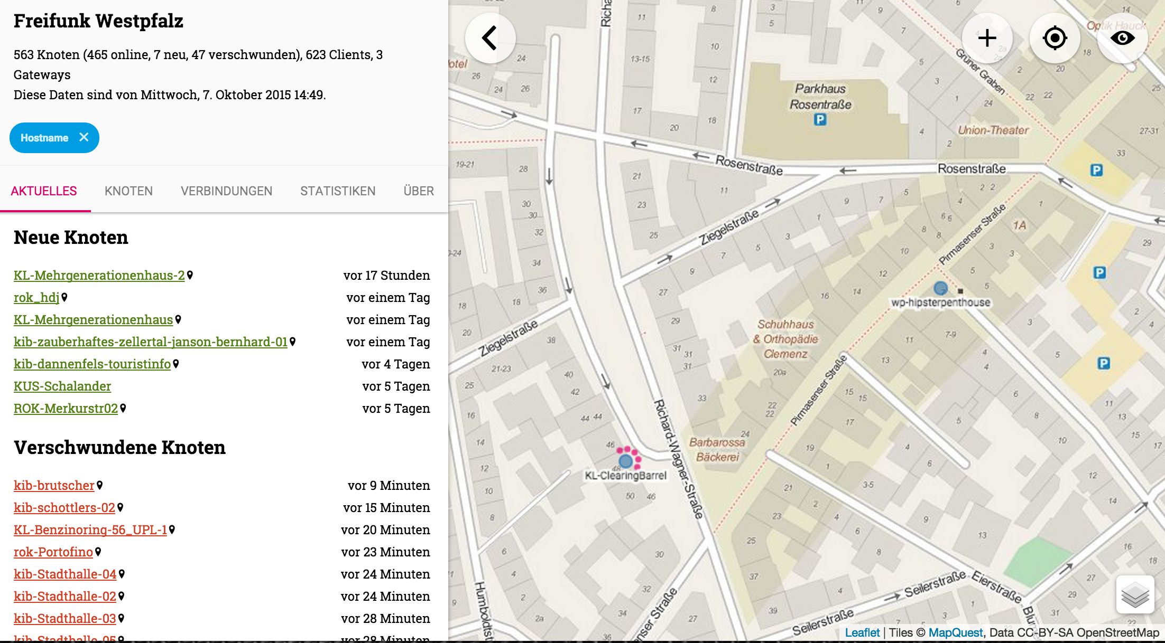
Wie funktioniert das?

Slide 7
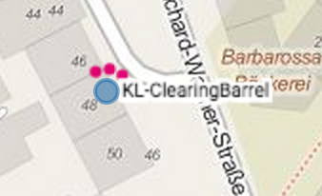
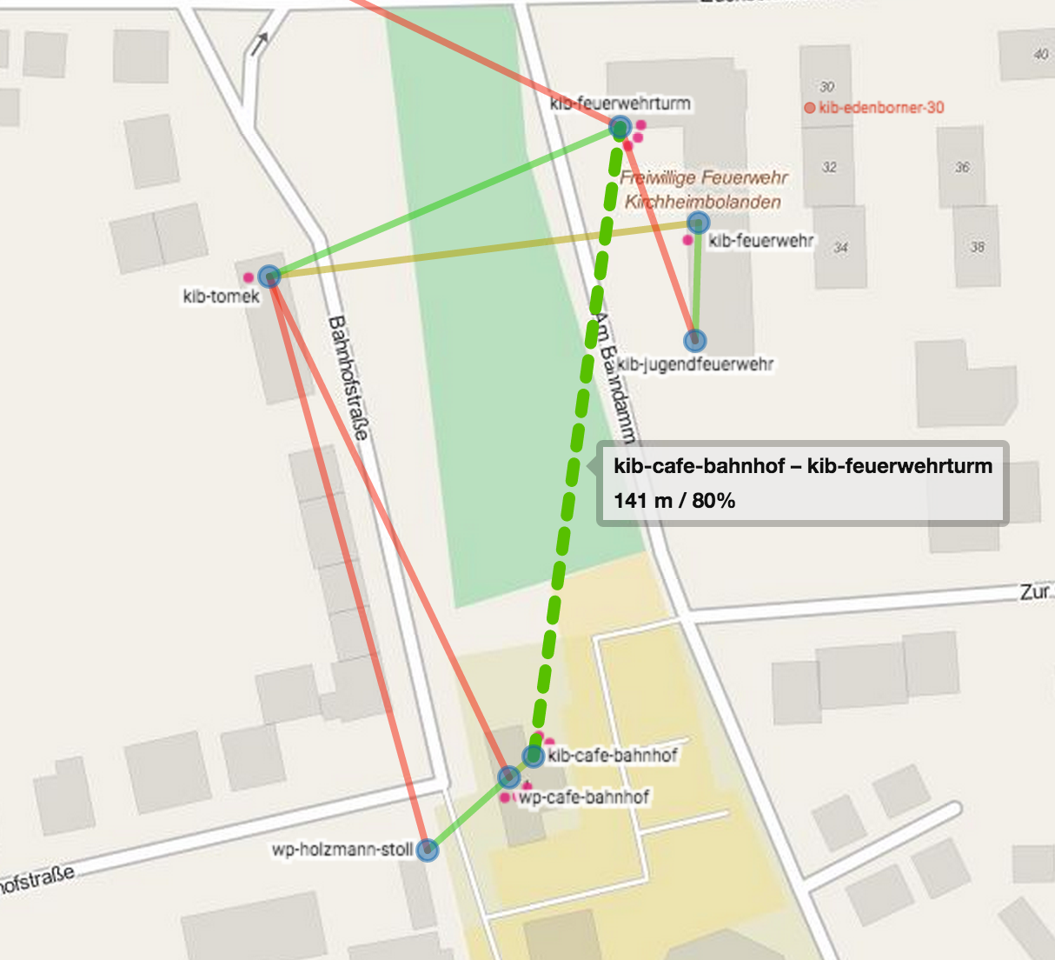
Wie funktioniert das?

Slide 8
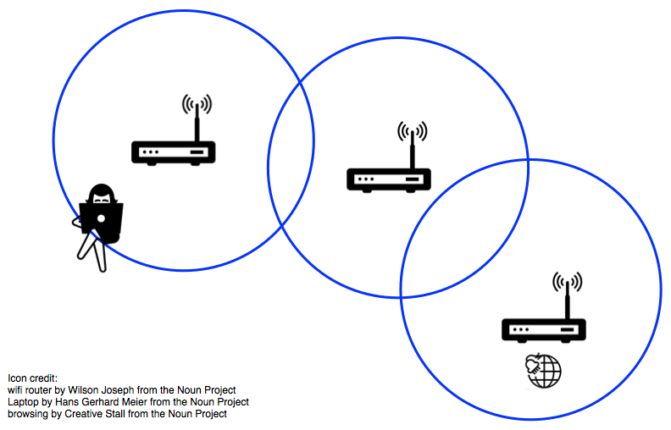
Meshing

Slide 9
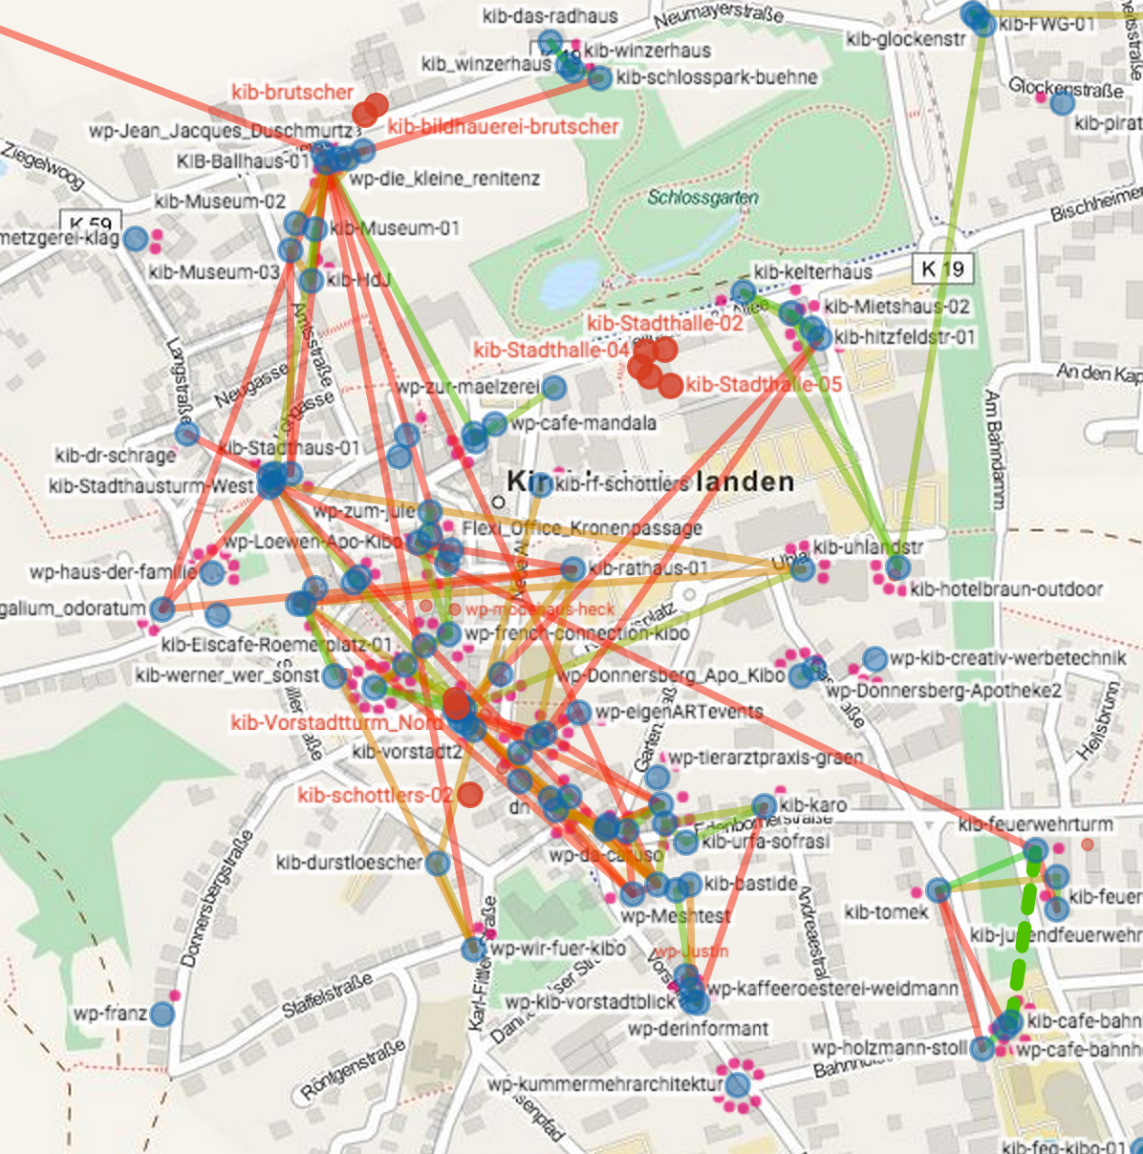
Ein Mesh!

Slide 10
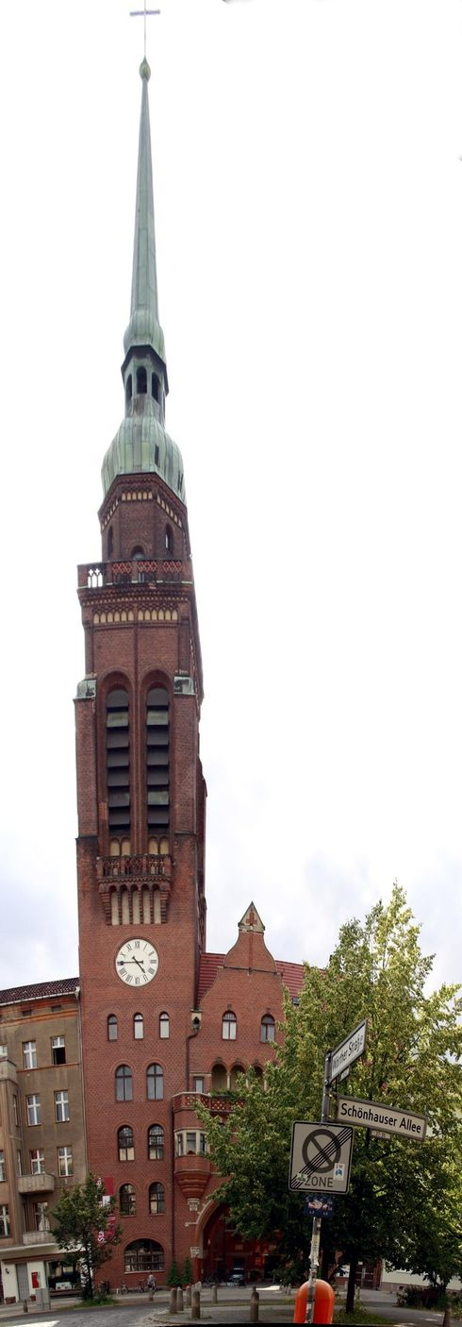
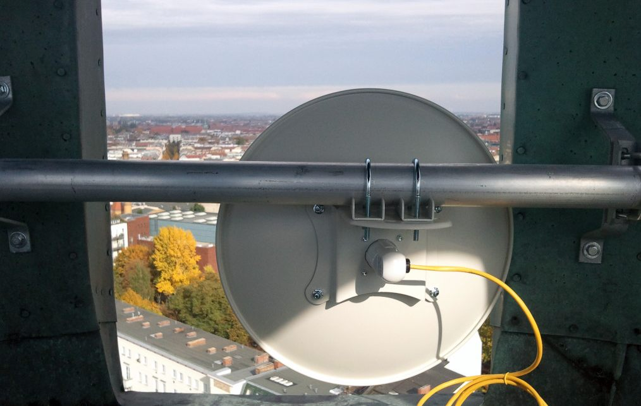
Berlin: Segenkirche

Slide 11
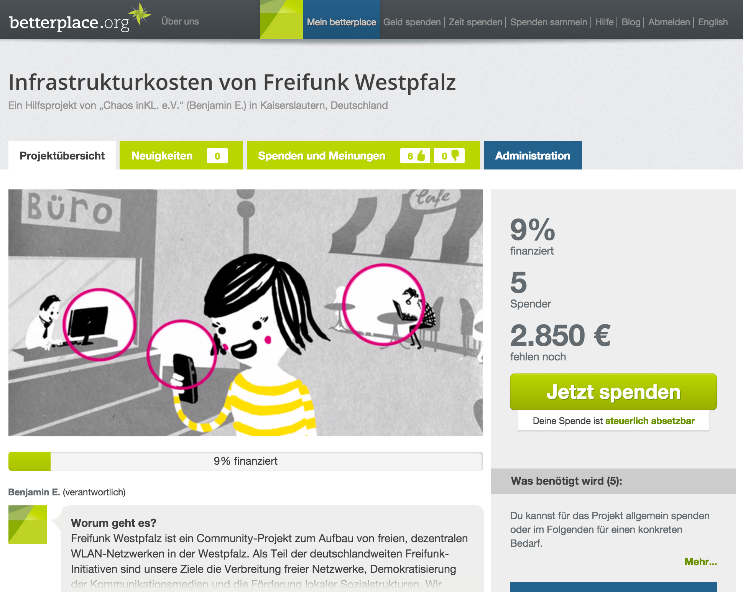

Slide 12
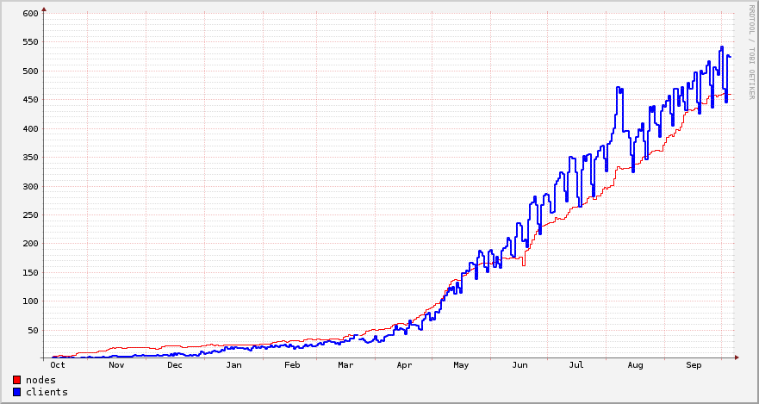
Mitmachen: www.freifunk-westpfalz.de

Slide 13
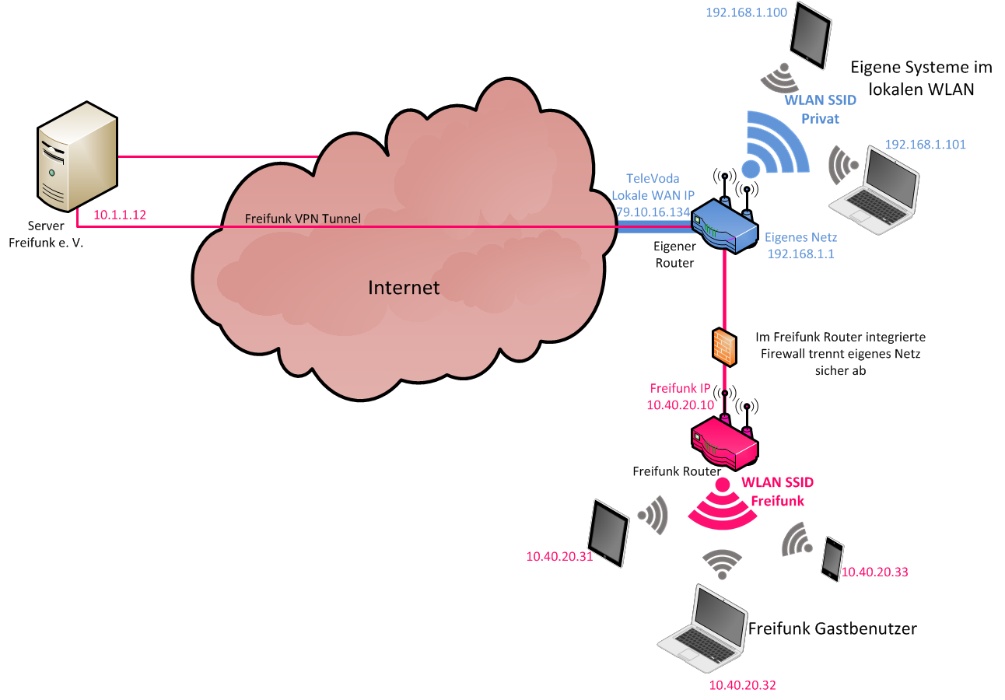
Internet?

Slide 14
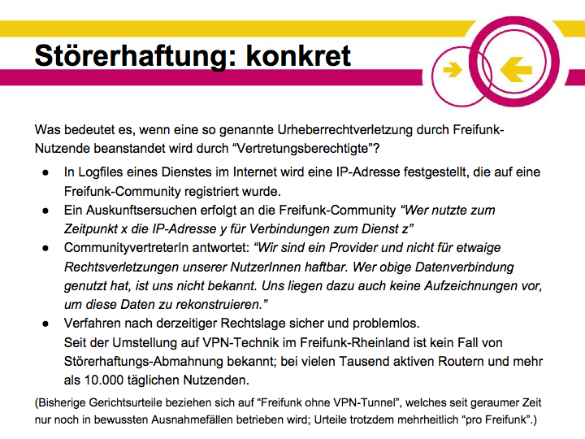
Quelle: “Warum Freifunk? Mehr als nur eine Einführung”, https://docs.google.com/presentation/d/1MZBZxEmPwufCUdngJMGWpdl0ZqCIHY8wBL8rO-_EhzA/edit?usp=sharing

Slide 15
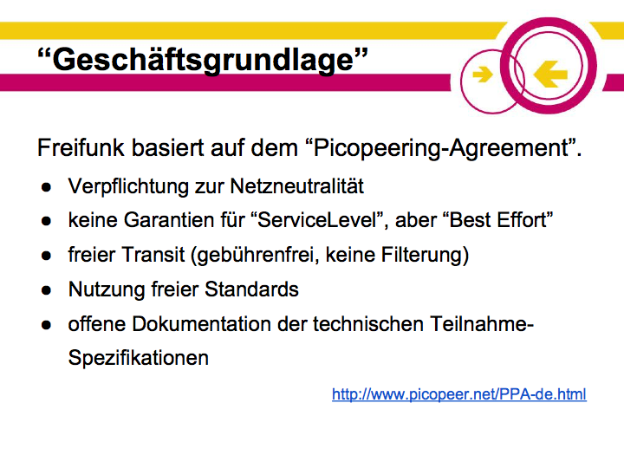
Quelle: “Warum Freifunk? Mehr als nur eine Einführung”, https://docs.google.com/presentation/d/1MZBZxEmPwufCUdngJMGWpdl0ZqCIHY8wBL8rO-_EhzA/edit?usp=sharing

